Slide 1
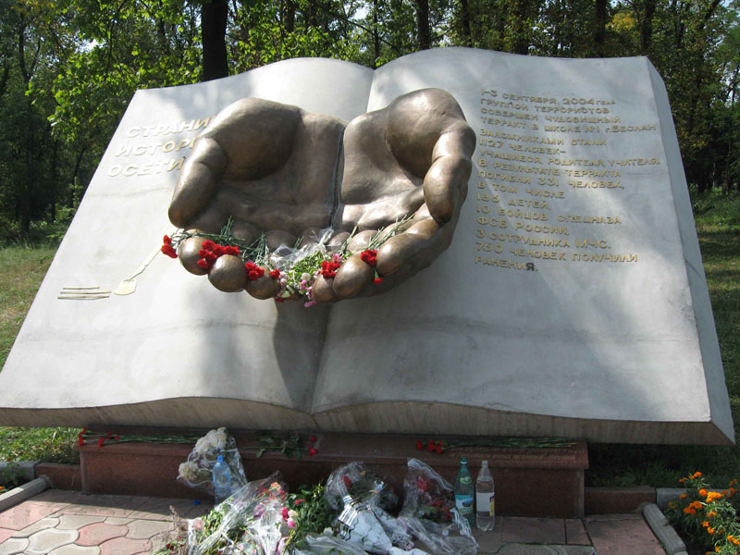
3 сентября - День солидарности в борьбе с терроризмом
ВАХТА ПАМЯТИ

Slide 2
День солидарности в борьбе с терроризмом был установлен федеральным законом «О днях воинской славы» от 6 июля 2005 года.
Этот день приурочен к трагическим событиям, развернувшимся в 2004 году в городе Беслан в Северной Осетии, когда 1 сентября боевики захватили одну из школ города.

Slide 3
Террористический акт в Беслане
1 сентября 2004 бесланская школа № 1 была захвачена террористами, 1128 детей и взрослых были взяты в заложники.
3 сентября в результате теракта погибли 334 человека, в том числе 186 детей. В лечебные учреждения за помощью обратились более 1000 человек.
В процессе операции освобождения школы погибли десять бойцов сил специального назначения ФСБ. Управление «А» («Альфа») потеряло трёх человек, а управление «В» («Вымпел») — семерых.

Slide 4
Сегодняшний день посвящен памяти всех этих невинных жертв и должен стать напоминаем всему обществу о событиях тех страшных дней.
Мы все должны помнить о том, что терроризм в нашей стране и в мире до сих пор продолжает существовать и, несмотря на все действия правоохранительных сил, представлять угрозу для каждого из нас.

Slide 5
Также нужно понимать, что только совместными усилиями, проявлением бдительности, осторожности и повышенного внимания к всему тому, что кажется странным и подозрительным, мы сможем победить эту страшную угрозу под названием терроризм.

Slide 6
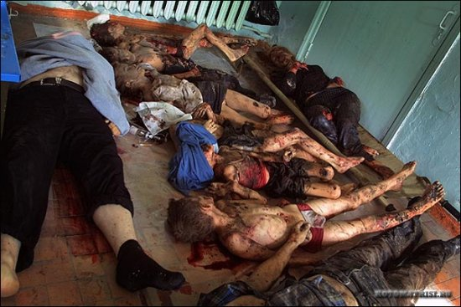
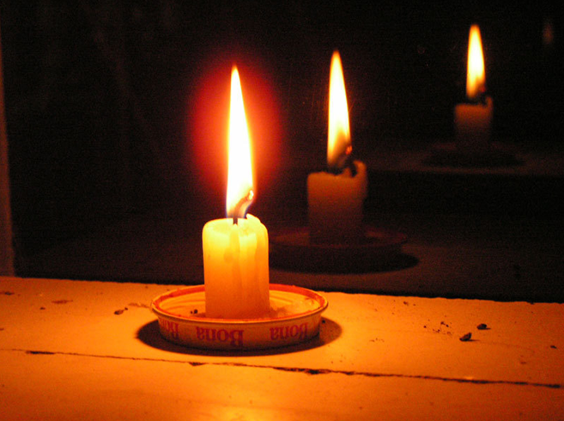
ВАХТА ПАМЯТИ

Slide 7
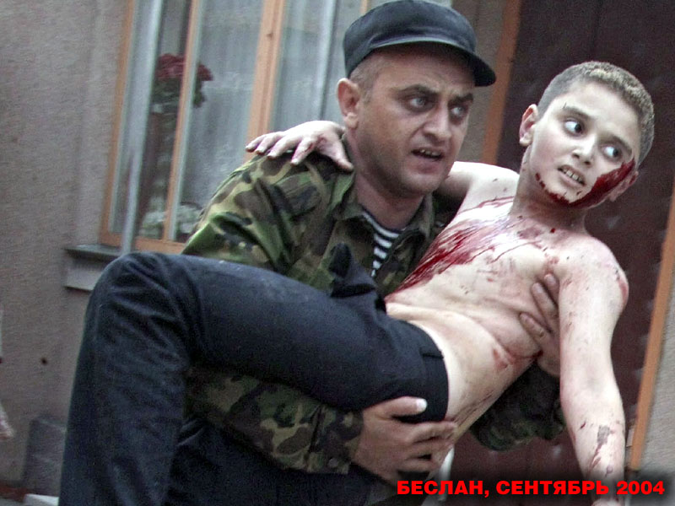
ВАХТА ПАМЯТИ

Slide 8
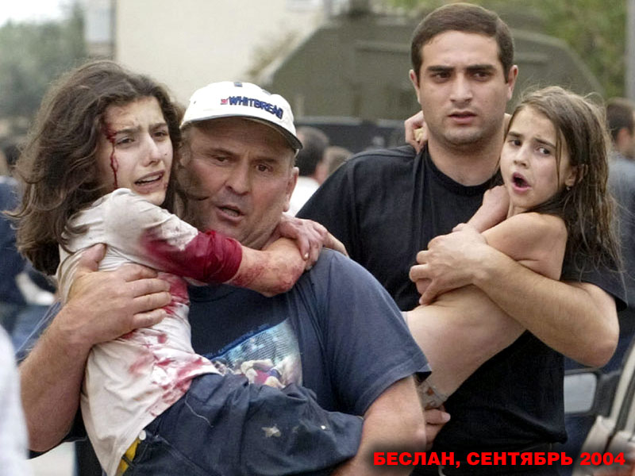
ВАХТА ПАМЯТИ

Slide 9
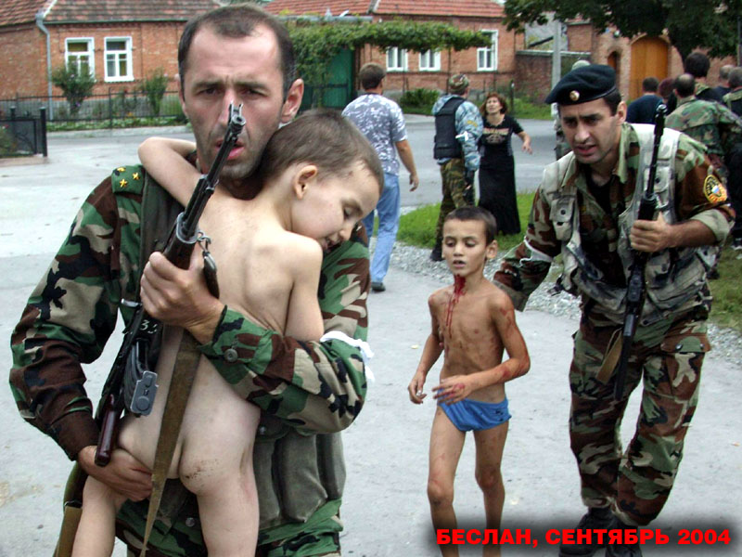
ВАХТА ПАМЯТИ

Slide 10
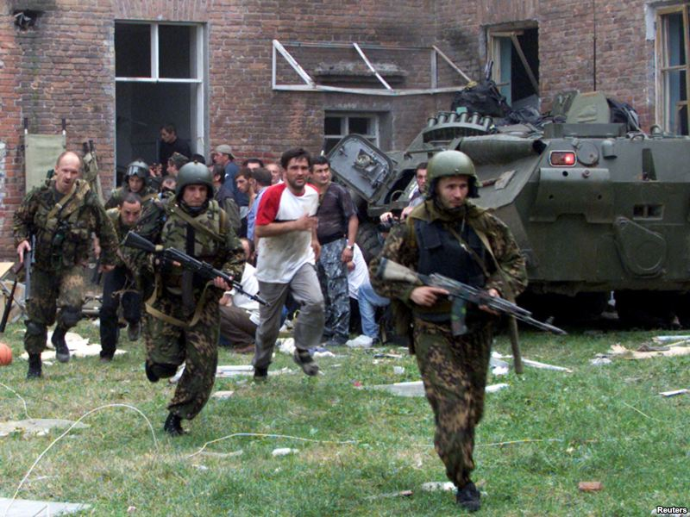
ВАХТА ПАМЯТИ
Беслан, сентябрь 2004

Slide 11
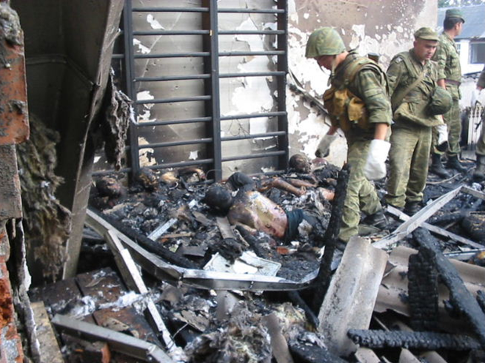
ВАХТА ПАМЯТИ
Беслан, сентябрь 2004 года

Slide 12
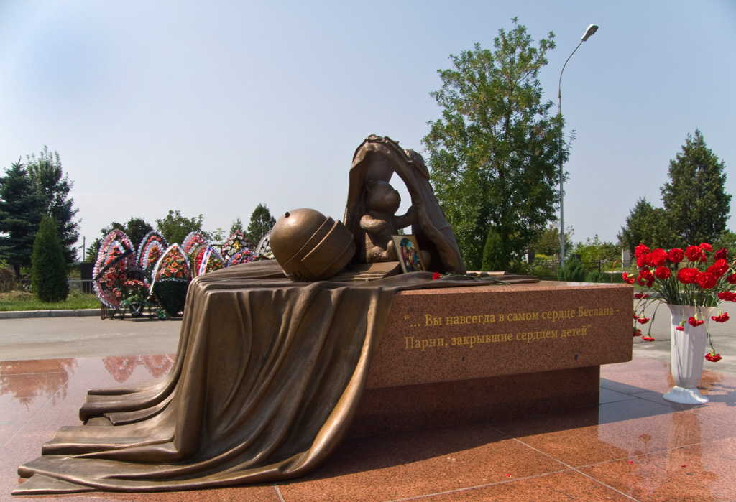
ВАХТА ПАМЯТИ

Slide 13
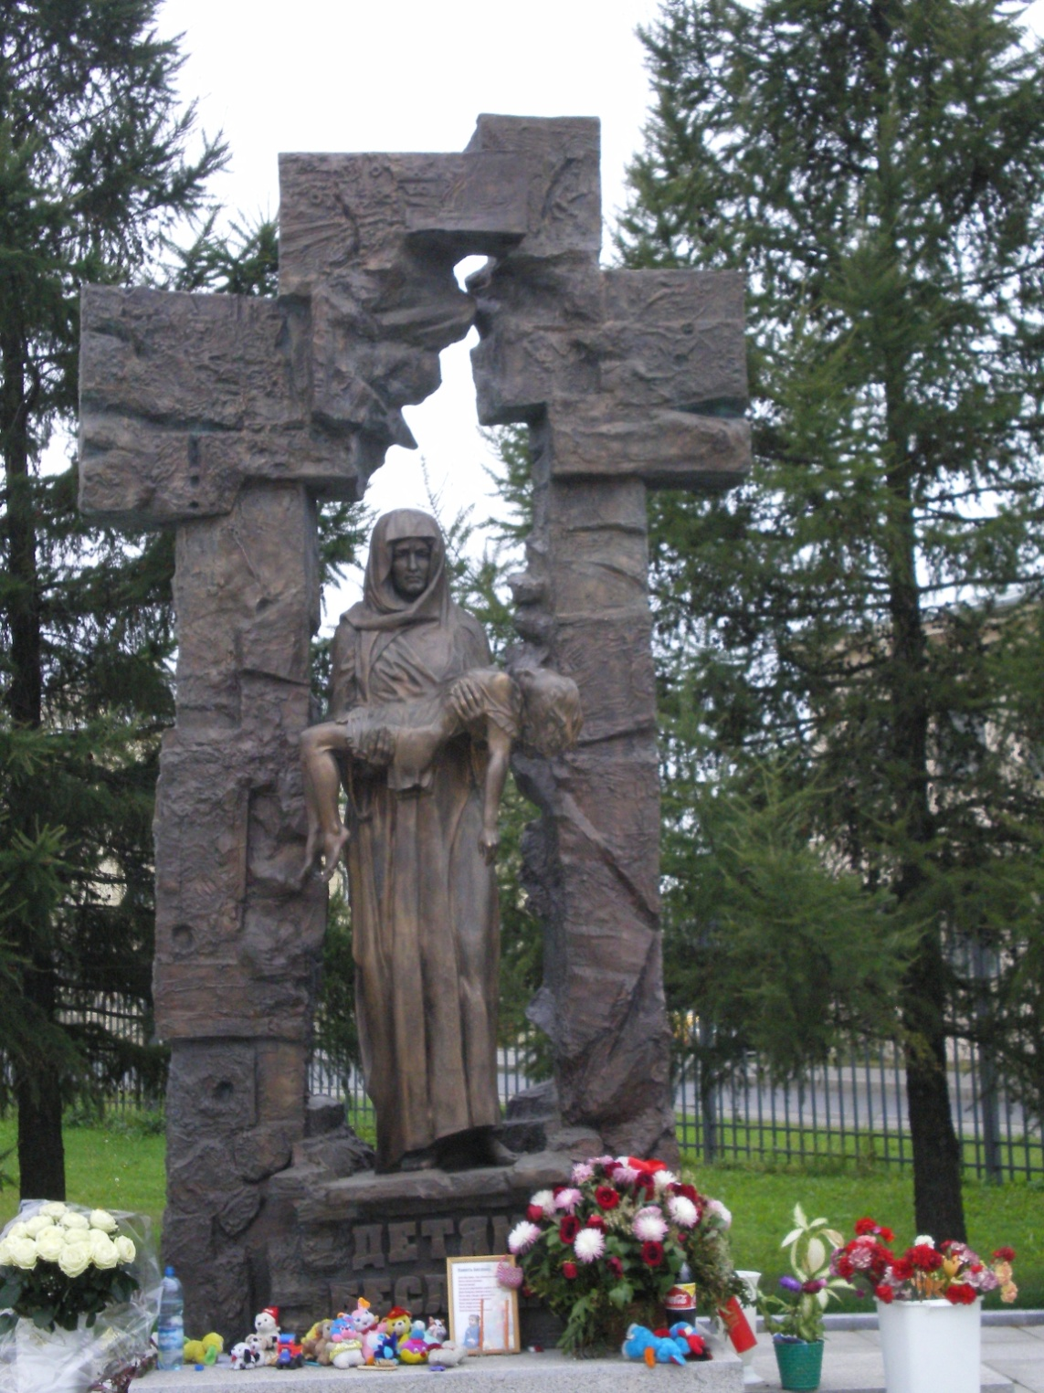
Памятник
Детям
Беслана

Slide 14
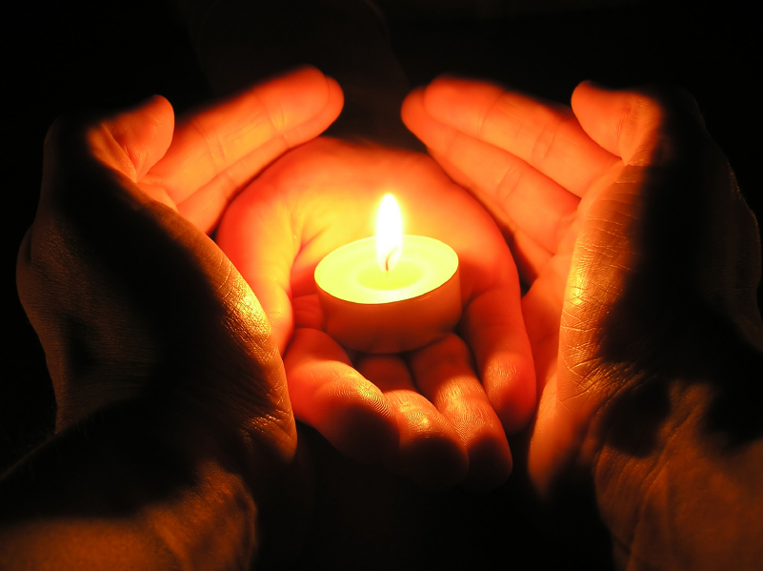
ВАХТА ПАМЯТИ

